Slide 1


ISE 302 –Veri Madenciliği
Dr. Öğr. Üyesi Esin Ayşe ZAİMOĞLU
esinzaimoglu@sakarya.edu.tr

Slide 2
Kümeleme
Bir küme temsil ettiği nesneleri en iyi şekilde ifade edecek biçimde düzenlenir.
Kümeleme (clustering) yöntemi, veri noktalarını benzerliklerine göre gruplara ayırmak için kullanılan bir unsupervised (denetimsiz) öğrenme tekniğidir.
Kümeleme algoritmaları, veri setindeki yapıları ve desenleri keşfetmek, veriye anlam katmak ve veri noktalarını belirli özelliklerine veya benzerliklerine göre anlamlı gruplara ayırmak için kullanılır.
Neyin iyi bir kümelenme oluşturduğuna nasıl karar verilecek?
Bir ölçüt belirlemek güçtür. Kriteri sağlaması gereken kullanıcıdır; kümelenin sonucu kullanıcının gereksinimine uymalıdır.
Örneğin, iyi bir kümeleme homojen gruplar için temsilciler bularak sağlanabilir
(veri azaltma/data reduction) ya da “doğal kümeler” bulma yoluna gidilebilir ve bilinmeyen özellikleri tanımlanabilir (“natural” data types),
kullanışlı ve uygun gruplar bulma (“useful” data classes) veya olağandışı/istisnai veri nesneleri bulma (outlier detection) da olabilir.

Slide 3
Kümeleme
Denetimsiz Öğrenimi kullanmanın başlıca nedenleri
Denetimsiz makine öğrenmesi, verilerde her türlü bilinmeyen kalıpları bulur.
Denetimsiz yöntemler, kategorizasyon için faydalı olabilecek özellikleri bulmanıza yardımcı olur.
Gerçek zamanlı olarak gerçekleşir, bu nedenle tüm girdi verileri öğrenilenlerin varlığında analiz edilir ve etiketlenir.
Etiketlenmemiş verileri bilgisayardan elde etmek, elle müdahale gerektiren etiketli verilerden daha kolaydır.

Slide 4
Kümeleme Kullanım Alanları
Pazar segmentasyonu,
Müşteri profili belirleme,
Sosyal ağ analizi,
Tıbbi teşhis,
Görüntü işleme
Metin madenciliği,
Doküman toplama,
İstatistik araştırmaları,
Şehir planlama,
Coğrafik analizler (deprem, meteoroloji, yerleşim alanları),
Uzaysal veri tabanı uygulamaları, Web uygulamaları

Slide 5
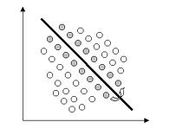
Kümeleme Çeşitleri
Özel Kümeleme / Exclusive Clustering: Eğer belirli veriler, kesin bir kümeye ait ise o zaman başka bir kümeye dahil edilemez. Yandaki şekilde 2 boyutlu bir düzlemde bir doğrunun ayırdığı noktalar görülmektedir. Örn: K-means algoritması.
Örtüşen/ Çakışan Kümeleme / Overlapping Clustering: Burada bulanık veri setleri kullanılır. Böylelikle her nokta farklı üyelik dereceleri ile birden fazla kümeye dahil edilebilir. Bu durumda veri, uygun bir üyelik değerine sahiptir. Örn: Fuzzy C means algoritması.
Hiyerarşik Kümeleme / Hierarchical Clustering: Hiyerarşik bir kümeleme algoritması, en yakın iki küme arasındaki birleşmeye dayanır. Başlangıç koşulu, her verinin bir küme olarak ayarlanmasıyla gerçekleşir. Birkaç tekrardan sonra, istenen son kümelere ulaşılır.
Olasılıklı Kümeleme / Probabilistic Clustering: Tamamen olasılık yaklaşımını kullanır. Örn: Mixture of Gaussian algoritması.

Slide 6
Kümeleme Algoritmaları
En çok bilinen algoritmalar şunlardır:
K-Means Kümeleme
K-Medoids Kümeleme
Hiyerarşik Kümeleme
DBSCAN (Yoğunluk Tabanlı Kümeleme)
Gaussian Karışım Modelleri (GMM)
Spectral Kümeleme
CLARA
CLARANS

Slide 7
Mesafe Ölçümü
Kümeleme algoritmasının önemli bileşeni veri noktaları arasındaki mesafenin ölçülmesidir.
Bu ölçümler, veri noktaları arasındaki benzerlik veya uzaklık derecesini hesaplamak için kullanılır.

Slide 8
Öklid Mesafesi
İki nokta arasındaki en yaygın kullanılan mesafe ölçüsüdür. Öklid mesafesi, iki nokta arasındaki doğru bir çizginin uzunluğunu ölçer.
Burada,
p ve q iki farklı noktaları,
pi​ ve qi​ ise noktaların i-inci boyutlarını temsil eder.

Slide 9
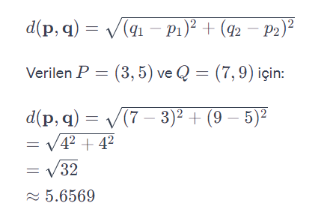
Öklid Mesafesi
Örnek : P=(3,5) ve Q=(7,9)

Slide 10
Manhattan Mesafesi
Öklid mesafesine benzer ancak doğrudan bir çizgi yerine düzlemler boyunca hareket eder. Manhattan mesafesi, iki nokta arasındaki x, y, z vb. koordinatları arasındaki toplam farkları ölçer.
Burada:
p ve q, karşılaştırılan iki noktanın vektörleri,
n, boyut sayısı ifade eder.

Slide 11
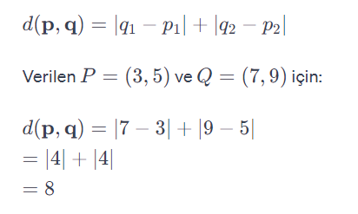
Manhattan Mesafesi
Örnek : P=(3,5) ve Q=(7,9)

Slide 12
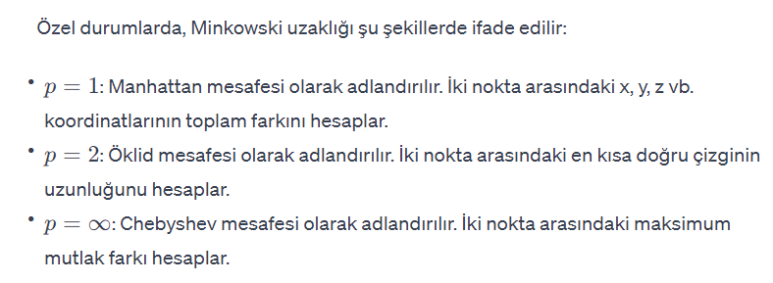

Minkowski Mesafesi
p parametresine sahip olup şu şekilde tanımlanır:
Burada:
p ve q, karşılaştırılan iki noktanın vektörleri,
n, boyut sayısı,
p, Minkowski mesafesinin üs değeridir.

Slide 13
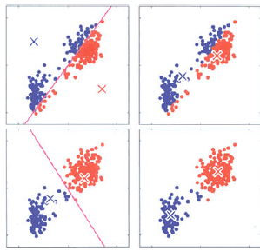
K-Means(k-Ortalamalar) Algoritması
Veri içerisinden rasgele seçilen K adet noktaya küme merkezi gözüyle bakılır.
Tüm veri noktaları bu küme merkezlerine uzaklıklarına göre gruplanır.
Her gruplamadan sonra küme merkezleri tekrar hesaplanır.

Slide 14
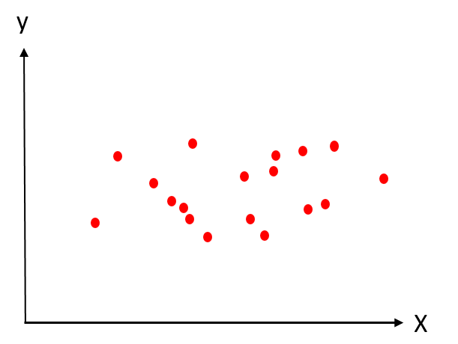
K-Means Algoritması
k-Means’ teki k değeri küme sayısını belirler
ve bu değeri parametre olarak alması gerekir.
Örn : 2 olsun.
Girdiler
k: küme sayısı
D: n tane nesne içeren veri kümesi
Çıktı (output): k tane veri kümesi

Slide 15
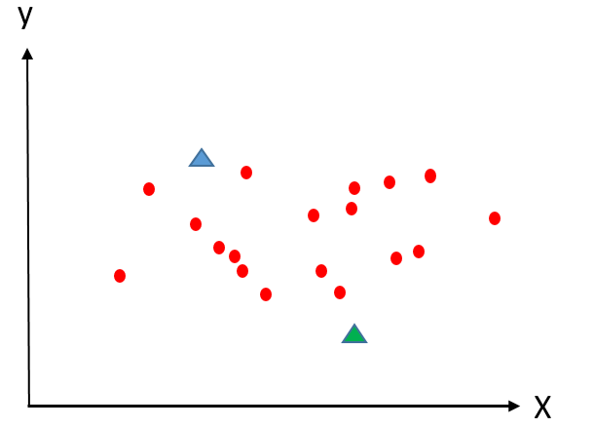
K-Means(k-Ortalamalar) Algoritması
K değeri belirlendikten sonra algoritmada rastgele K tane merkez noktası seçer.

Slide 16
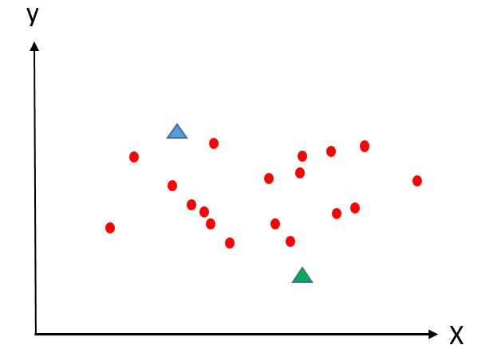
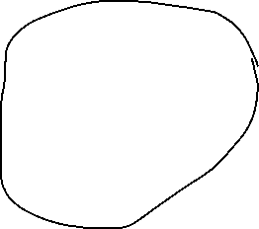
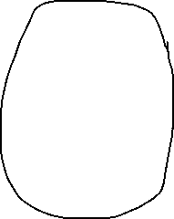
K-Means Algoritması
Her veri ile rastgele belirlenen merkez noktaları arasındaki uzaklığı hesaplayarak (geometrik yöntemler ile) veriyi en yakın merkez noktasına göre bir kümeye atar.

Slide 17
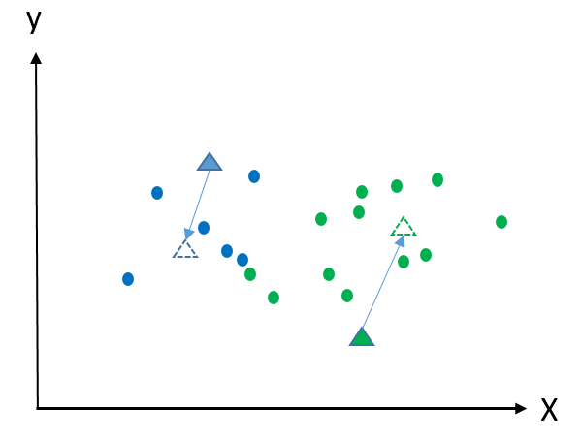
K-Means Algoritması
Daha sonra her küme için yeniden bir merkez noktası seçilir ve yeni merkez noktalarına göre kümeleme işlemi yapılır.

Slide 18
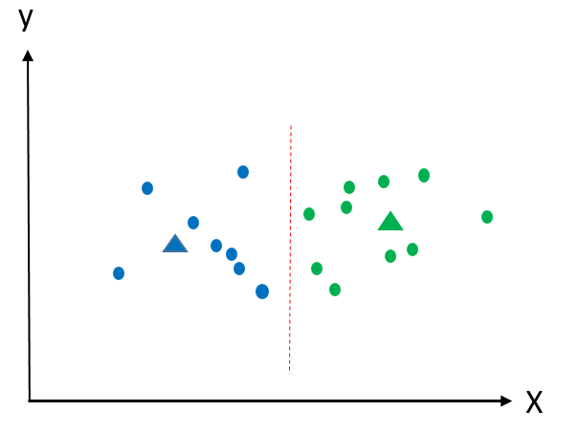

K-Means Algoritması
Yeni küme merkezlerine göre noktalar tekrar kümelenir.
Yeşil kümedeki iki nokta mavi kümeye geçmiştir.
Bu durum sistem kararlı hale gelene (yani küme değişikliği olmayana) kadar devam eder.

Slide 19
İşlem Adımları
Rasgele K adet küme merkezi belirle.
Her veri noktasını en yakın küme merkezine göre bir gruba yerleştir.
Her gruba atanan tüm veri noktalarının ortalamasını alarak küme merkezini güncelle.
Grup üyelerinde değişim olmayana kadar 2. adıma git.
(Bazen değişim, sıfıra yakın bir değerde uzun zaman sürebilir.
O zaman maliyet fonksiyonu belirli bir değere düşünce veya toplam iterasyon sayısı belirli bir değere ulaşınca algoritma durdurulur.)

Slide 20
K-means Algoritması Örnek
8 nokta için 3 küme elde ediniz:
Küme merkezini rastgele 3 nokta olarak alalım.
 |  | (2, 10) | (5, 8) | (1, 2)
 | Nokta | 1.küme | 2.küme | 3.küme | Küme
A1 | (2, 10)
A2 | (2, 5)
A3 | (8, 4)
A4 | (5, 8)
A5 | (7, 5)
A6 | (6, 4)
A7 | (1, 2)
A8 | (4, 9)
a=(x1, y1) and b=(x2, y2) ; ρ(a, b) = |x2 – x1| + |y2 – y1| .

Slide 21
K-means Algoritması Örnek
1.Noktanın 1.Kümeye uzaklığı :
1.Noktanın 2.Kümeye uzaklığı :
1.Noktanın 3.Kümeye uzaklığı :
nokta merkez1
x1, y1 x2, y2
(2, 10) (2, 10)
ρ(a, b) = |x2 – x1| + |y2 – y1|
ρ(nokta, merkez1) = |x2 – x1| + |y2 – y1|
= |2 – 2| + |10 – 10|
= 0 + 0
= 0
x1, y1 x2, y2
(2, 10) (5, 8)
ρ(a, b) = |x2 – x1| + |y2 – y1|
ρ(nokta, merkez2) = |x2 – x1| + |y2 – y1|
= |5 – 2| + |8 – 10|
= 3 + 2
= 5
x1, y1 x2, y2
(2, 10) (1, 2)
ρ(a, b) = |x2 – x1| + |y2 – y1|
ρ(nokta, merkez3)= |x2 – x1| + |y2 – y1|
= |1 – 2| + |2 – 10|
= 1 + 8
= 9

Slide 22
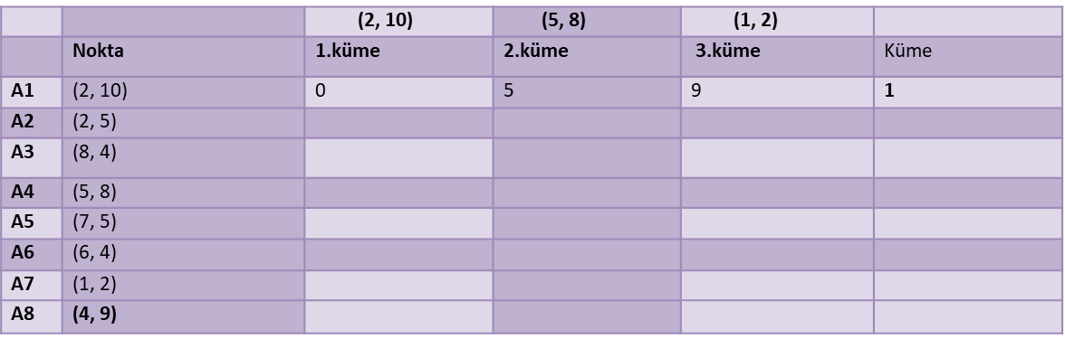
K-means Algoritması Örnek
Mesafe sonucu 0 olduğundan ilk veri 1. Küme olarak etiketlenir.

Slide 23
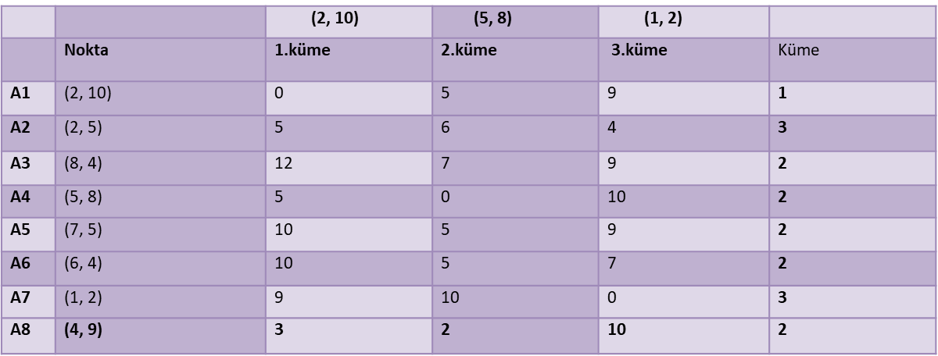
K-means Algoritması Örnek

Slide 24
K-means Algoritması Örnek
Yeni kümeler:
1:{A1}
2:{A3,A4,A5,A6,A8}
3:{A2,A7}
Olarak elde edilmiştir.
Yeni küme merkezlerini hesaplayalım:
1.küme için A1(2, 10).
2.küme için : ( (8+5+7+6+4)/5, (4+8+5+4+9)/5 ) = (6, 6)
3.küme için : ( (2+1)/2, (5+2)/2 ) = (1.5, 3.5)
Kümelerde değişim olmayana kadar iterasyon devam eder.

Slide 25
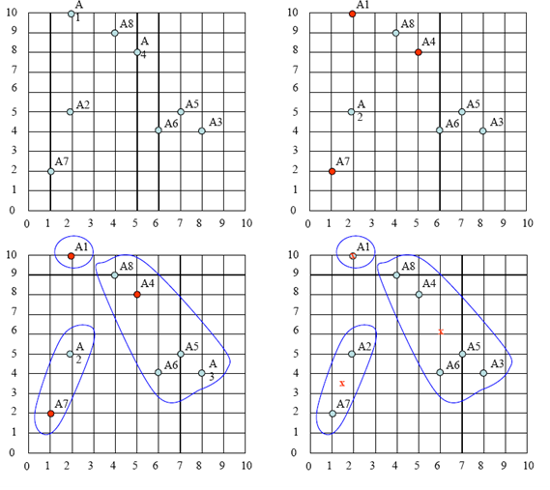
K-means Algoritması Örnek

Slide 26
K-means Avantaj ve Dezavantajları
Avantajları:
Basit ve Anlaşılabilirlik
Hızlı ve Ölçeklenebilirlik
Düşük Bellek Kullanımı
Dezavantajları
K Kümesi Sayısının Önceden Belirlenmesi Gerekliliği
Küme Merkezlerinin Başlangıç Konumunun Seçimi : Rastgele başlangıç noktaları seçmek, algoritmanın sonuçlarını olumsuz yönde etkileyebilir, her sonuç kararlı bir sonuç doğurmaz.
Aykırı Değerlere (outlier) Duyarlılık: Aykırı değerler(gürültülü veri), küme merkezlerini etkileyebilir ve sonuçları bozabilir.
Yerel Optimuma Sıkışma Riski
Keskin kümeleme yapar. Ama uygulamada gruplar genelde iç içedir (overlapping).

Slide 27
K-Medoids Algoritması
İki algoritma arasındaki temel fark merkezin (centroid) belirlenmesidir.
K-means algoritması sadece küme ortalamasının alınabilindiği durumlarda kullanılırken, K-Medoids algoritması ortalama değer yerine medyan değeri kullanır.
N adet noktanın olduğu bir kümede elemanlardan birinin değerinin çok küçük veya çok büyük olması durumunda elde edilen ortalama değeri, noktaları hatalı şekilde temsil ettiğinden, K-Medoids’te bu durum giderilmiştir.
ÖDEV: Cluster sayısını belirlemek için kullanılan yöntemler nelerdir?

Slide 28
K-Medoids Algoritması
Küme Merkezlerinin Başlangıç Değerlerinin Belirlenmesi:K küme merkezi rastgele seçilir. Bu medoidler, veri setindeki gerçek örneklerden seçilir.
Noktaların Medoidlere Atanması: Her veri noktası, en yakın medoid (küme merkezi) ile ilişkilendirilir. Benzerlik genellikle öklid mesafesi veya başka bir benzerlik ölçüsü kullanılarak hesaplanır.
Medoidlerin Yeniden Hesaplanması: Her bir küme için, o kümenin medoidi (en iyi temsilcisini) yeniden hesaplanır. Bunun için, küme içindeki her bir veri noktası medoid olarak seçilir ve küme içindeki diğer tüm veri noktalarıyla arasındaki toplam benzerlik (mesafe) hesaplanır.
Atama ve Yeniden Hesaplama Adımlarının İteratif Olarak Yenilenmesi:
Sonuç : K-medoids, özellikle aykırı veri noktaları olan veri kümeleri üzerinde daha istikrarlı sonuçlar üretebilir ve K-means algoritmasının dezavantajlarından bazılarını azaltabilir.

Slide 29
K-Medoids Avantaj ve Dezavantajları
Avantajları
Daha iyi ve kararlı kümeleme sonuçları verir.
Verilerin işleniş sırası ve ilk atamada ki merkez seçiminin kümeleme üzerinde etkisi yoktur.
Merkezi elemanların kümeyi temsil etmesinden dolayı gürültülü veriye karşı duyarlı değildir.
Dezavantajları
Uygun küme sayısının belirlenmesi için birden fazla deneme yapmak gerekir.

Slide 30
K-means vs. K-medoids
K-means
Küme, küme merkezi ile temsil edilir.
Başlangıç küme merkezlerini rastgele seçer.
Gürültülü/Aykırı veriye karşı duyarlıdır.
Büyük veride daha güvenilirdir.
K-medoids
Küme, kümede ki herhangi bir eleman ile temsil edilir.
Başlangıç küme merkezlerini gerçek veri noktalarından seçer.
Gürültülü/ Aykırı veriden etkilenmez.
Küçük veride daha güvenilirdir.

Slide 31
view rawk-means.py hosted with ❤ by GitHub
https://realpython.com/k-means-clustering-python/
https://medium.com/@ekrem.hatipoglu/machine-learning-clustering-k%C3%BCmeleme-k-means-algorithm-part-13-be33aeef4fc8

